Slide 1
Análise de sentimento dos documentos do Banco Central utilizando Natural Language Processing com Deep Learning in Python
Fernando Travaglini - Projeto de conclusão do Programa Avançado em Data Science e Decisão do Insper

Slide 2
Objetivos
Utilizar modelos de Deep Learning e Natural Language Processing (NLP), em linguagem de programação Python, usando Pytorch, para realizar analise de sentimento das Atas do Copom.
Objetivo é avaliar se os modelos de NLP são eficientes para entender as mensagens passadas pelo BC e se estão de acordo com a interpretação dada pelo mercado financeiro.

Slide 3
Importância da análise
Análise de sentimento usando Deep Learning e NLP já é bastante conhecida, inclusive no jornalismo
Desafio será adaptar os modelos de NLP para a língua portuguesa
Será possível comparar modelos em português com a mesma análise a partir das Atas do Copom em inglês

Slide 4
AI no jornalismo
Do ponto de vista jornalístico, a análise de dados têm crescido em importância em todo o mundo
Bloomberg desenvolve cada vez produtos usando essas ferramentas, seja para produção de reportagens, seja para automação dos processos
Data Journalism é uma realidade em muitas redações pelo mundo, com reportagens elaboradas a partir da manipulação de dados e análise de dados
Análise mais aprofundada, a partir de modelos de machine learning, no entanto, ainda são escassos
No caso do Banco Central, uma análise bastante comum é o chamando side-by-side, em que duas atas são comparadas para se avaliar mudanças nos termos

Slide 5
Bloomberg
Bloomberg é uma empresa global de informações financeiras e notícias fundada por Michael Bloomberg em 1981
Bloomberg tem sido pioneira na aplicação de IA, Aprendizado de Máquina e NLP em finanças e oferece suporte a um conjunto muito grande de tarefas de NLP
https://www.bloomberg.com.br/blog/bloomberg-lanca-bloomberggpt-para-financas/?tactic-page=618378
Bquant é uma plataforma analítica baseada em nuvem para analistas quantitativos e cientistas de dados nos mercados financeiros
https://www.bloomberg.com.br/blog/bquant-enterprise-da-bloomberg-acelera-estrategias-de-investimento-quantitativo

Slide 6
Base de dados
Atas do Copom: documentos publicados pelo Banco Central após as reuniões que definem periodicamente a meta da taxa básica de juros Selic para o Brasil
Documentos públicos, divulgados no site do Banco Central a cada 45 dias, para justificar a decisão de juros da diretoria que integra o “Comitê de Política Monetária – Copom”
Servem de referência para o "Sistema de Metas de Inflação", adotado pelo país desde 1999
Desde então, já foram publicadas mais de 230 atas, que servirão de base para este trabalho; a maior parte delas tem versão em inglês

Slide 7
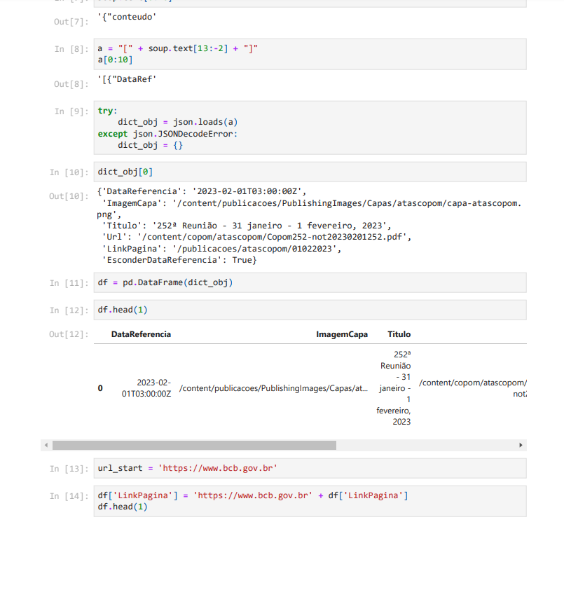
Script de web scrapping para baixar as Atas do Copom no site do Banco Central

Slide 8
Métodos de análise
Recurrent Neural Networks (RNNs) com Long short-term memory (LSTM) com Pytorch
Natural Language Processing with Transformers in Python

Slide 9
Método de análise
Análise de sentimento para entender a linguagem e/ou sinalização do BC em cada Ata do Copom
Linguagem pode ser mais “dura”, indicando mais elevações da Selic à frente, mais “suave”, sinalizando corte de juros, ou “neutra
Comparar análise via NLP com a leitura feita à época pelo mercado financeiro, via reação de dólar e juros, ou via comparação com relatórios de analistas
Comparações com outros modelos de GPT também estão no escopo desse projeto

Slide 10
Desenvolvimentos futuros
Trabalho serve de ponto de partida para avaliação da comunicação do Banco Central de forma mais ampla, incluindo outros documentos e/ou discursos e apresentações
O mesmo tipo de análise pode ser estendida para outros bancos centrais pelo mundo

